Slide 1
Pop glazba
Sara Sever, Bruna Popović i Ela Čolja
8.a

Slide 2
Što je pop glazba?
vrsta glazbe
sadrži jednostavne, pamtljive melodije s refrenima
imaju jednu ili više glazbenih, ritmičkih ili vokalnih zamisli
pristupačna je svakome, čak i glazbenom početniku

Slide 3
Povijest
1950.
Sjedinjene Američke Države
veliki utjecaj na mlade

Slide 4
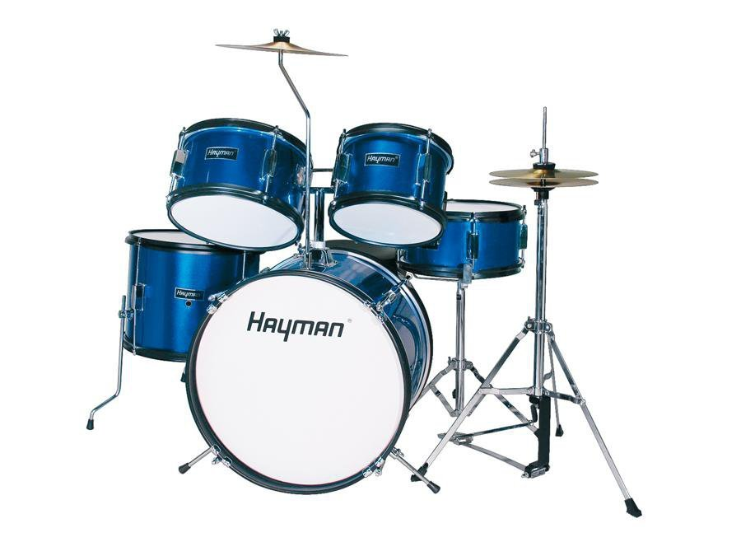
Instrumenti
električna gitara
bas gitara
bubnjevi
sintisajzer
klavijature
ritam mašina – sequencer
sampler
vokali

Slide 5
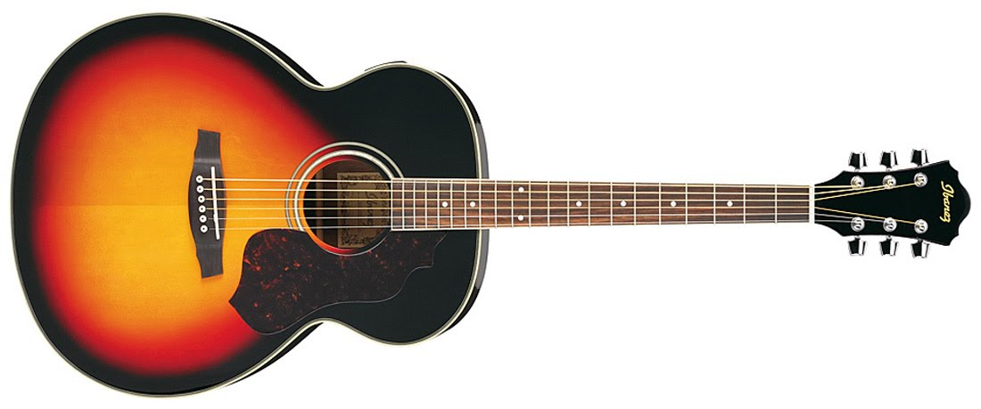
Popularnost
velika popularnost
Buddya Hollyja i Elvisa Presleya
prodaja gitara dosegla je svoj vrhunac

Slide 6
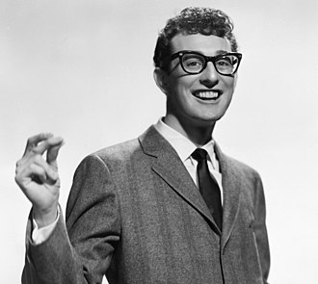
Buddy Holly
Charles Hardin Holley
7. rujna 1936. - 3. veljače 1959.
američki pjevač i gitarist

Slide 7
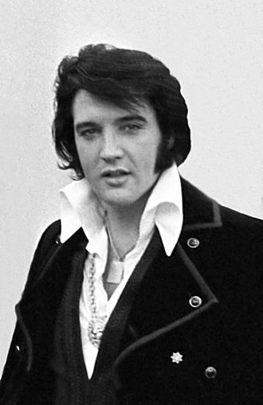
Elvis Presley
Elvis Aaron Presley
8. siječnja 1935. – 16. kolovoza 1977.
američki glazbenik i skladatelj

Slide 8
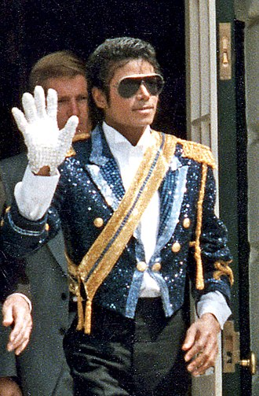
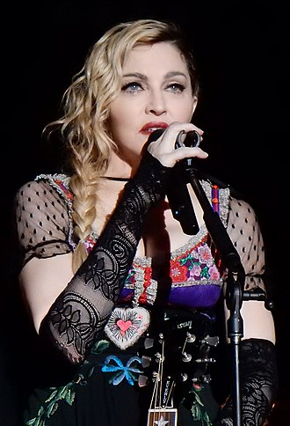
Kraljevi popa
Michael Jackson
Madonna

Slide 9
https://www.youtube.com/watch?v=EDwb9jOVRtU
https://www.youtube.com/watch?v=h_D3VFfhvs4

Slide 10
Britney Spears
Pop princeza
2. prosinca 1981.
na 6. mjestu Forbesove liste 100
najpoznatijih slavnih osoba na svijetu
2012. godine se našla na 1. prvom mjestu
https://www.youtube.com/watch?v=C-u5WLJ9Yk4

